Slide 1
Analisa Sistem Informasi

Slide 2
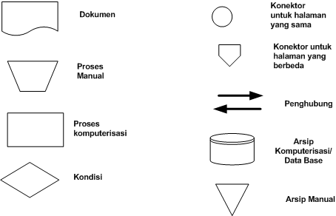
Alat bantu analisis Sistem SI (Flowmap)
Penyim-panan data
Input manual
Display / layar

Slide 3
Membuat flow-map
Bagi diagram ke dalam kolom-kolom
Setiap kolom diberi nama entitas yang terlibat (orang, bag./ unit organisasi, perusahan lain, atau pimpinan)
Diagram harus dibaca dari atas ke bawah dan dari kiri ke kanan
Setiap kolom terdapat siklus pengolahan data : I-P-O (input-proses-output) bila kolom tsb. adalah entitas yg melakukan kegiatan
Ketika menyebrangi garis yg memisahkan antara satu kolom dg kolom lain, gunakan simbol konektor.
Cara mengakses file komputer adalah melalui simbol proses komputer
Prosedur kerja yang kejadiannya tidak bersamaan dapat digambarkan melalui flowmap yang terpisah.

Slide 4
contoh
Sebuah lembaga pendidikan mempunyai prosedur penilaian sbb:
Pengajar meyerahkan nilai kursus ke bag. Adminstrasi untuk dicatat / diinput ke komputer setelah seluruh nilai terkumpul.
Kumpulan nilai tadi disimpan ke file nilai dengan mengakses file siswa.
Berdasarkan file nilai, petugas menghitung nilai akhir dan membuat transkrip nilai untuk diserahkan ke siswa.
Gambarkan flow-map prosedur di atas.

Slide 5
Penyelesaian
Daftar entitas :
Pengajar
Bag. Administrasi
Siswa
Dokumen :
Nilai kursus
Kumpulan nilai
Transkrip nilai
File :
siswa
nilai

Slide 7
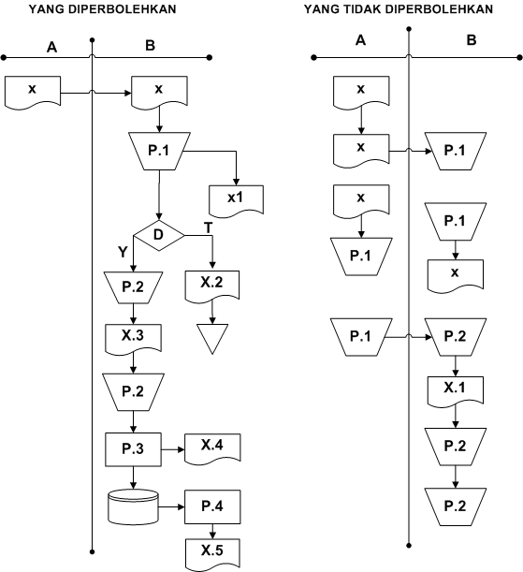

Slide 8
Latihan
Buatlah flowmap untuk pross aktif kembali sebagai mahasiswa , dengan prosedur sebagai berikut :
Prosedur aktif kembali sebagai mahasiswa dilakukan sebelum semester yang akan diambil dimulai.
Mahasiswa yang telah memiliki surat keterangan cuti akademik menemui bagian keuangan di bagian student admission dengan membawa persyaratan berupa surat keterangan cuti dan bukti pembayaran kuliah untuk semester yang akan diambil .
Bagian keuangan akan memeriksa kelengkapan mahasiswa, jika sudah lengkap dan benar, status mahasiswa akan diubah menjadi “aktif “ di sistem perkuliahan.
Jika persyaratan tidak terpenuhi, semua persyaratan akan dikembalikan ke mahasiswa untuk diperbaiki/dipenuhi.

